Slide 1







TIN HỌC 4 – TUẦN 17
ỦY BAN NHÂN DÂN PHƯỜNG BỒ ĐỀ
TRƯỜNG TIỂU HỌC ÁI MỘ B

Slide 2

CHƯƠNG
5
ỨNG DỤNG TIN HỌC

Slide 3


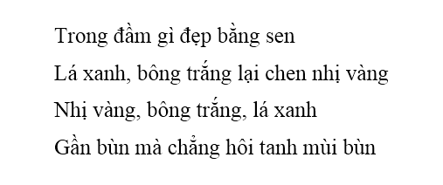
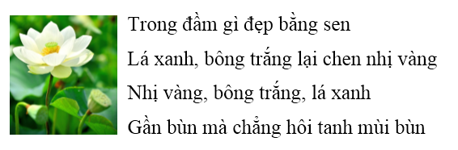



MỞ ĐẦU
A
B

Slide 4

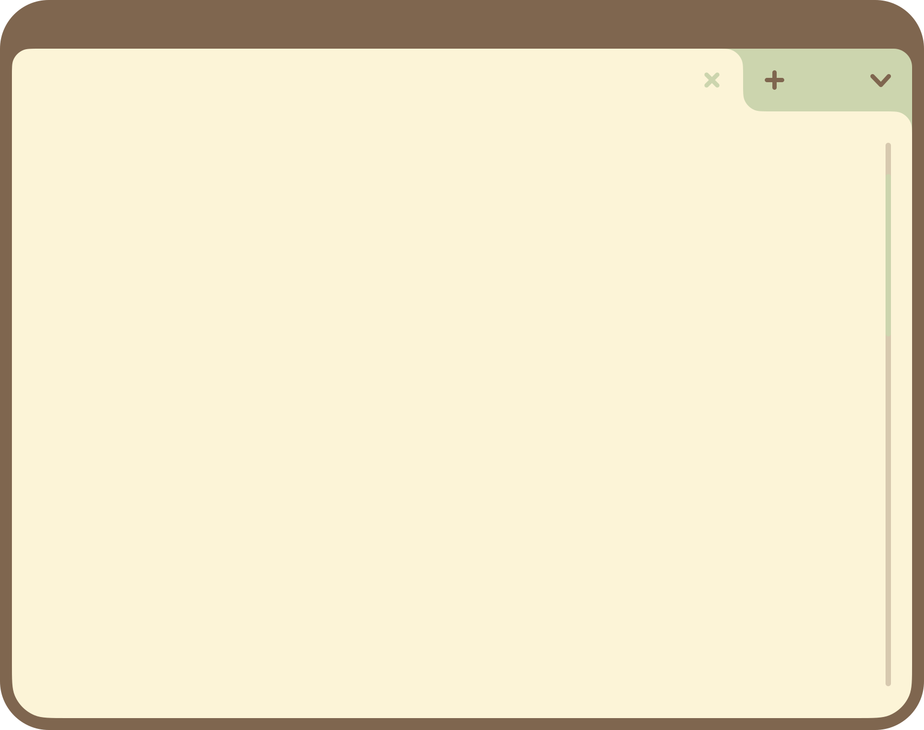


BÀI 15
CHÈN HÌNH ẢNH VÀO VĂN BẢN (tr 38)

Slide 5
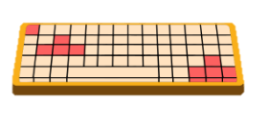



01
Chèn hình ảnh vào văn bản

Slide 6

ươ
Để chèn hình ảnh vào văn bản, ta thực hiện các bước sau:
[1] Nháy chuột vào Insert, chọn lệnh Pictures;
[2] Hộp thoại Insert Picture xuất hiện;
[3] Chọn đến thư mục chứa tệp hình ảnh cần chèn;
[4] Nháy chuột chọn tệp hình ảnh cần chèn;
[5] Nháy chuột chọn Insert

Slide 7
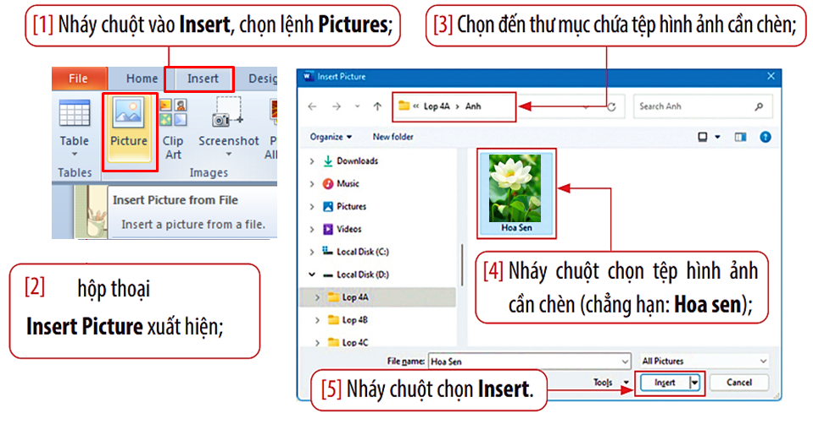


Slide 8
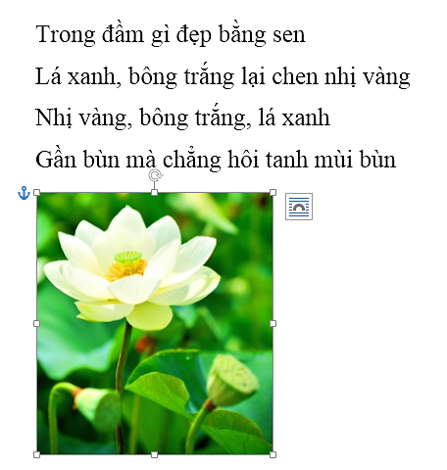

ươ

Slide 9

02
Thay đổi kích thước, vị trí của hình ảnh

Slide 10
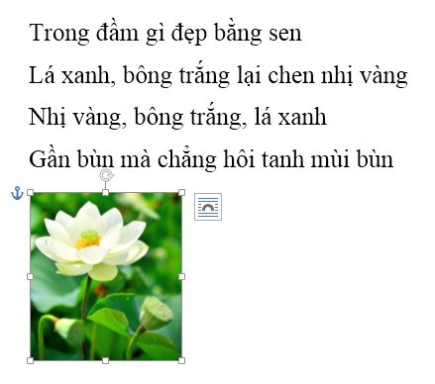
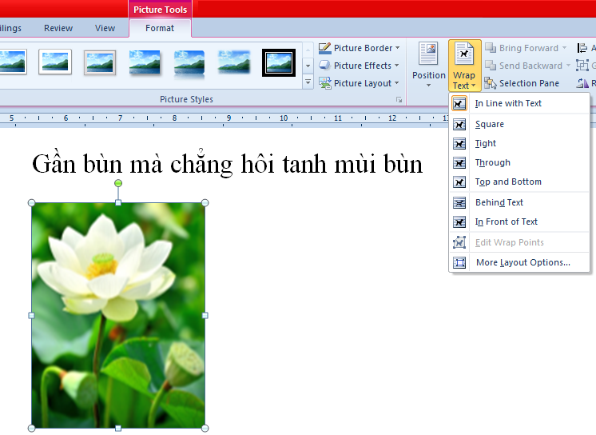


a. Thay đổi kích thước hình ảnh
[1] Nháy chuột vào hình ảnh để xuất hiện 8 nút tròn;
[2] Đặt con trỏ chuột vào một trong tám nút tròn đó sao cho con trỏ chuột có dạng hình mũi tên hai chiều;
[3] Kéo thả chuột để thay đổi kích thước hình ảnh.
b. Thay đổi vị trí hình ảnh
[1] Nháy chuột vào hình ảnh để xuất hiện 8 nút tròn;
[2] Nháy chuột Vào thẻ Format → Nháy chuột chọn nút lệnh Wrap Text ( ), chọn một kiểu trình bày hình
ảnh trong văn bản (chẳng hạn chọn Square);
[3] Đưa con trỏ chuột vào trong hình ảnh sao cho thành mũi tên bốn chiều ( ), kéo thả chuột để di chuyển hình ảnh đến vị trí mong muốn.

Slide 11

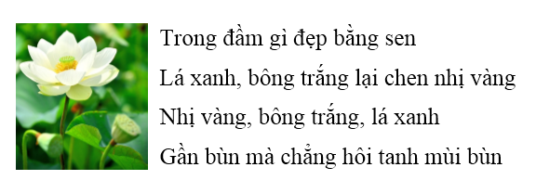
THỰC HÀNH THEO NHÓM
Em cùng bạn thực hiện:
    Mở bài Ca dao Hoa sen đã lưu trong máy tính
    Thực hiện chèn ảnh Hoa sen, thay đổi, điều chỉnh ảnh sao cho đẹp trong văn bản; tham khảo mẫu:

Slide 12
LUYỆN TẬP

Slide 13


Luyện tập
Sắp xếp lại cho đúng thứ tự các bước khi chèn hình ảnh vào văn bản.
a. Nháy chuột chọn tệp hình ảnh cần chèn.
b. Nháy chuột vào Insert, chọn lệnh Pictures.
c. Chọn đến thư mục chứa tệp hình ảnh cần chèn.
d. Nháy chuột chọn Insert.
e. Hộp thoại Insert Picture xuất hiện.
Thứ tự sắp xếp là: b, e, c, a, d

Slide 14
VẬN DỤNG

Slide 15
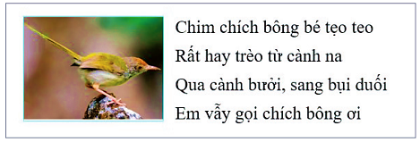
THỰC HÀNH THEO NHÓM
Em cùng bạn thực hiện:
+ Tạo thư mục Anh 4A ở thư mục Lop 4A….
+ Truy cập Internet lưu hình ảnh chim chích bông.
+ Mở phần mềm Word thực hiện soạn thảo và chèn ảnh theo mẫu:
+ Lưu tệp với tên ChimChichBong-Anh vào thư mục của em.
+ Thoát khỏi phần mềm.

Slide 16

GHI NHỚ
Các bước chèn hình ảnh vào văn bản tương tự như chèn hình ảnh vào tệp trình chiếu PowerPoint.
Hình ảnh sau khi chèn vào văn bản có thể thay đổi kích thước, vị trí cho phù hợp

Slide 17
CẢM ƠN CÁC EM ĐÃ CHÚ Ý LẮNG NGHE BÀI GIẢNG!

